Slide 1
STRUKTUR DATA DAN ALGORITMA
DYNAMIC PROGRAMMING, MINIMUM SPANNING TREE AND DIJOINT SET

Slide 2
Our team
Angelita Rahmatun Annisa (G1A024067)
Aulia Afdhal Hafidzah (G1A024029)
Yudhistira Rizky Ramadhan (G1A024079)
Alfi Wiradinata (G1A024101)
M. Arrfiqi Yoga Dinanti (G1A024085)
Khairi Makruf Fathorikan (G1A024111)

Slide 3
DYNAMIC PROGRAMMING

Slide 4
Pengertian
Dynamic Programming adalah metode pemecahan masalah dalam pemrograman komputer. Metode ini memecah masalah yang rumit menjadi bagian-bagian yang lebih kecil dan mudah dikelola, menyimpan solusinya, lalu mengoptimalkan solusi tersebut untuk menemukan jawaban terbaik secara keseluruhan. , algoritme dinamis dapat dianggap sebagai rekursi, yang bekerja dari bawah ke atas.
Langkah-langkah yang diberikan di bawah ini merumuskan solusi pemrograman dinamis untuk masalah yang diberikan:
• Langkah 1: Memecah masalah yang lebih luas atau kompleks menjadi beberapa submasalah yang lebih kecil.
• Langkah 2: Menghitung solusi untuk setiap submasalah.
• Langkah 3: Setelah menghitung hasilnya, ia mengingat solusi untuk setiap submasalah (Menghafal).
• Langkah 4: Gunakan kembali hasil yang tersimpan jika submasalah yang diberikan berulang.
• Langkah 5: Integrasikan solusi submasalah untuk merumuskan solusi masalah yang lebih luas.

Slide 5
Konsep dasar
Overlapping Subproblems
Properti dari suatu permasalahan di mana submasalah yang sama muncul berulang kali selama proses penyelesaian. menghitung ulang hasil dari submasalah yang sama.
Optimal Substructure
Properti dari suatu permasalahan di mana solusi optimal untuk masalah utama dapat dibangun dari solusi optimal submasalah-submasalahnya

Slide 6
Teknik penyelesaian
02
Bottom-Up
01
Top-Down
Pendekatan top-down mengikuti teknik menghafal. Pendekatan ini terdiri dari dua peristiwa berbeda: rekursi dan caching. 'Rekursi' merupakan proses komputasi dengan memanggil fungsi berulang kali, sedangkan 'caching' merupakan penyimpanan hasil antara.
Pendekatan ini menggunakan teknik tabulasi untuk mengimplementasikan solusi pemrograman dinamis. Pendekatan ini mengatasi masalah yang sama seperti sebelumnya, tetapi tanpa rekursi. Rekursi digantikan dengan iterasi dalam pendekatan ini.

Slide 7
Pengaplikasian Dynamic Programming
Fibonacci Sequence. Masalah: Hitunglah angka ke-n dalam deret Fibonacci. Penggunaan : Menyimpan hasil Fibonacci sebelumnya supaya tidak hitung ulang (mengurangi waktu dari eksponensial ke linear).
Knapsack Problem (0/1 Knapsack). Masalah: Diberikan barang-barang dengan nilai dan berat, pilihlah barang supaya nilai maksimal tanpa melebihi kapasitas tas. Penggunaan DP : Simpan hasil sub-masalah kombinasi barang dan kapasitas untuk mencari Solusi yang optimal.
Shortest Path (contoh: Floyd-Warshall). Masalah: Temukan jarak terpendek antara semua pasangan simpul di graf. Penggunaan DP dalam masalah ini: Simpan jarak minimum antar simpul, lalu update berdasarkan kemungkinan jalur perantara.
Longest Common Subsequence (LCS). Masalah: Carilah panjang subsekuens yang sama dari dua buah string (misalkan untuk perbandingan teks atau bioinformatika). Penggunaan DP dalam masalah ini: Membuat tabel untuk menyimpan hasil subsekuens dari substring kecil.
Matrix Chain Multiplication. Masalah: Tentukan urutan mengalikan matriks supaya biaya perkalian minimal. Penggunaan DP dalam masalah ini: Menyimpan biaya minimum untuk setiap urutan matriks.
Edit Distance (Levenshtein Distance). Masalah: Hitung jumlah minimum operasi (insert, delete, replace) untuk mengubah satu string jadi string lain. Penggunaan DP dalam masalah ini: Menyimpan jarak edit dari substring satu ke substring lain.
Coin Change Problem. Masalah: Diberi koin dengan denominasi tertentu, carilah jumlah minimum koin untuk membuat nilai tertentu. Penggunaan DP dalam masalah ini: Menyimpan jumlah minimum koin untuk setiap nilai sampai target.

Slide 8
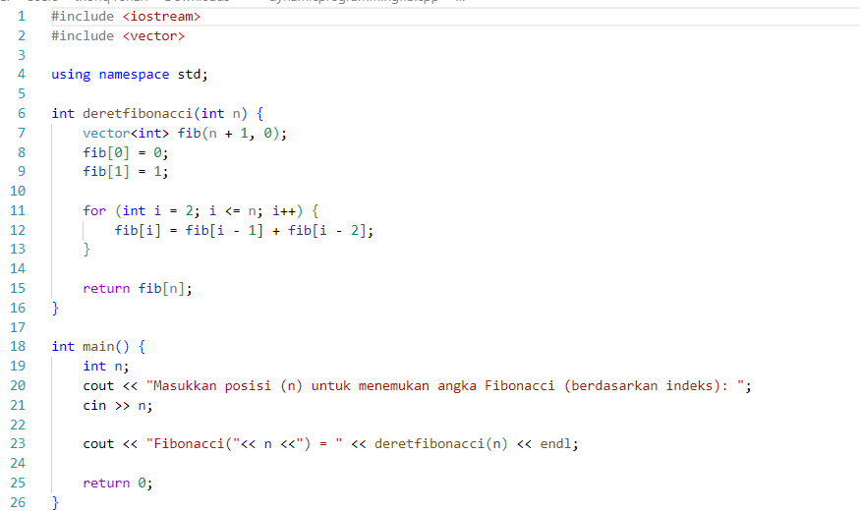
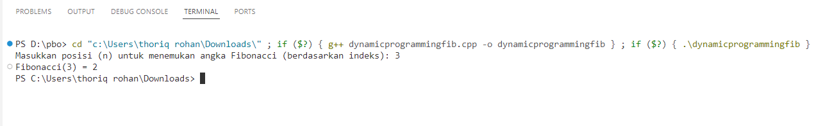
Penerapan code

Slide 9

Minimum spanning tree

Slide 10
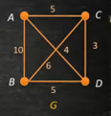
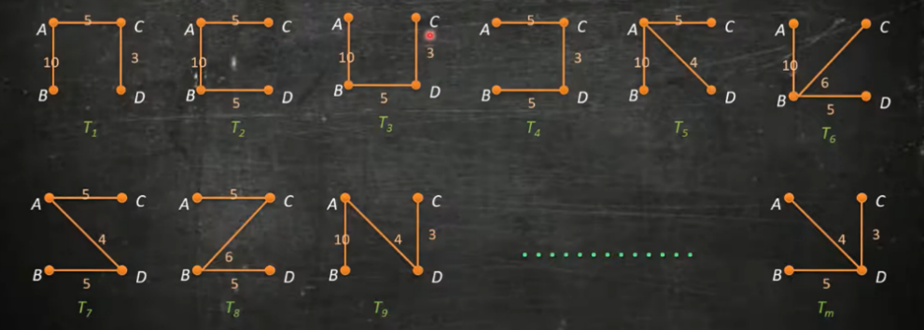
Pengertian
Sebuah graf dengan memutuskan beberapa sisi yang membentuk sirkuit tanpa mengurangi simpul atau node ialah pengertian dari spanning tree. Dengan ciri N nodes dan N-1 edges, spanning tree haruslah tersambung satu sama lain tana membentuk sirkuit. Sirkuit dalam konteks graf adalah sebuah lintasan yang dimulai dan berakhir pada node/simpul yang sama.
G = Graf awal dan masih mengandung sirkuit
T = Pohon hasil/subgraf dari G yang menjadi pohon (tidak ada sirkuit)
V = Vertex (simpul atau node) yang berupa titik temu dalam graf
E = Edge (sisi) penghubung antar simpul
Weighted Edge = Bobot sisi memiliki nilai atau bobot
Root = Akar atau titik acuan awal
Misalkan G = (V, E) graf tak berarah bukan pohon dan terdapat beberapa sirkuit. G dapat diubah menjadi pohon T = (V, E) dengan memutus sirkuit-sirkuit yang ada.

Slide 11
Algoritma Prim
Algoritma Kruskal
Algoritma Minimum
Langkah awal yang dilakukan adalah dengan cara memilih salah satu titik secara random atau secara sembarang untuk dijadikan sebagai root atau akar atau titik acuan awal. Setelah titik root terpilih, maka pilih titik selanjutnya yang bertetangga dengan root tersebut dengan nilai bobot terkecil. Titik bobot terkecil yang bertetangga dapat dipilih asalkan tetap dengan syarat tidak membentuk sirkuit apabila dipilih. Langkah-langkah tersebut terus di lakukan sampai menemukan penyelesaian MST tanpa membentuk sirkuit.
Dengan mengurutkan sisi-sisi yang ada, dari terkecil ke terbesar, merupakan langkah awal algoritma ini. Penentuan dapat dipilih berdasarkan urutan tersebut dengan sisi yang memiliki bobot sama dapat dipilih acak ataupun bersama, selagi tidak membentuk sirkuit apabila dipilih. Langkah-langkah tersebut terus di lakukan sampai menemukan penyelesaian MST tanpa membentuk sirkuit.

Slide 12
Aplikasi Nyata minimun
Algoritma Aproksimasi
Masalah Travelling Salesman merupakan masalah yang sulit di mana kita diberi daftar kota dan jarak antar masing-masing kota. Diperlukannya untuk menemukan rute terpendek untuk mengunjungi setiap kota tepat satu kembali dan kembali ke kota asal.
Desain Jaringan
Pada saat ini, sangat jarang kita tidak dikelilingi oleh jaringan yang selalu memerlukan akses. Diantara banyaknya rekomendasi layanan bisnis yang berbasis jaringan seperti telefon, listrik, hidrolik, kabel parabola, komputer, dan jalan raya, kita akan mencari dan memilih tarif yang paling minim.

Slide 13
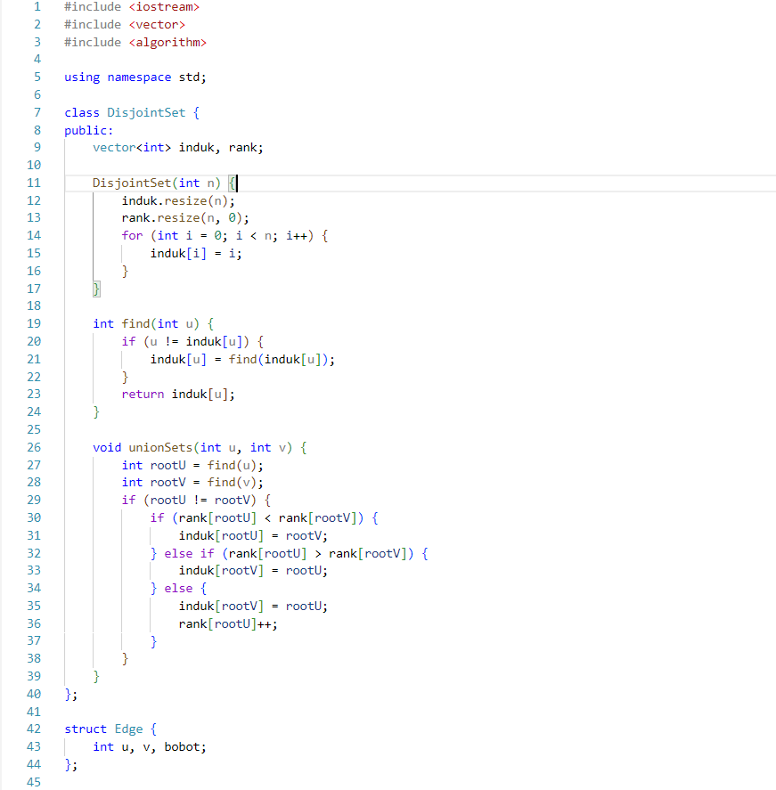
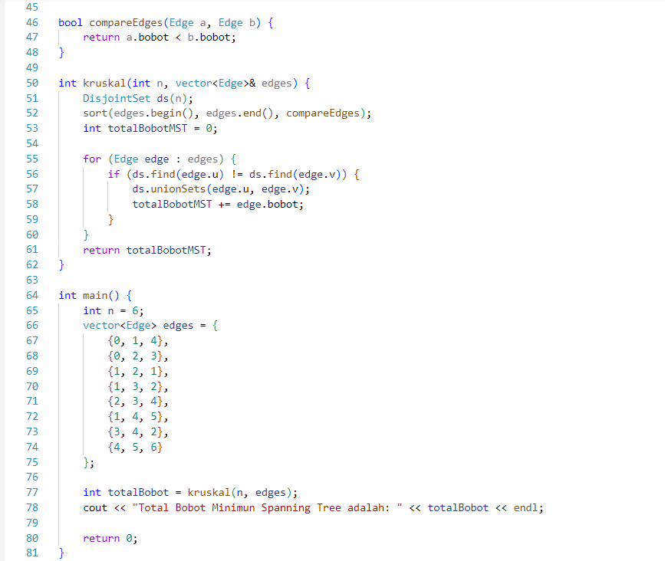
Penerapan code

Slide 14
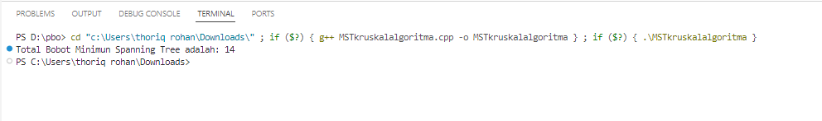
Penerapan code

Slide 15
Disjoint Set

Slide 16

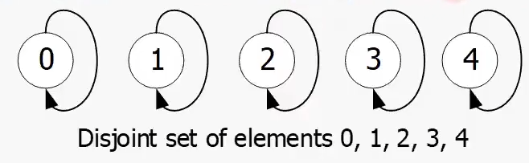
PENGERTIAN
didefinisikan sebagai struktur yang melacak sekumpulan elemen yang dipartisi menjadi sejumlah subset terpisah (tidak tumpang tindih). Disjoint Set merupakan sebuah struktur data yang memiliki 3 buah operasi, antara lain makeSet(x), findSet(x), dan union(x, y).
Operasi findSet(X) ialah:
1. Asumsikan suatu set/himpunan itu akan dibuat yang berisi sebuah elemen x.
2. Operasi makeSet(x) akan membuat sebuah set baru yang mengandung elemen x
3. Induk dari x menunjuk kearah dirinya sendiri, karena itu menggambarkan x adalah root/akar set tersebut.
4. Jika kita membuat 5 elemen yang lain seperti: 0, 1, 2, 3, 4, kita harus memanggil make_set(0), make_set(1), make_set(2), make_set(3), dan make_set(4):

Slide 17
Operasi findSet(X)
Operasi union (x, y)
Operasi ini berguna untuk mengecek di set/himpunan mana elemen tersebut berada.
Set diatas merupakan root/akar dari set mereka sendiri dan apabila operasi findSet(x) dipanggil akan mereturn hasilnya sendiri.
Operasi union(x, y) yang membutuhkan dua elemen yang saat ini dicontohkan x dan y. Operasi ini membuat set/himpunan baru yang mengandung elemen dari set x maupun set y serta menghapus set individual dari x dan y, dengan syarat x dan y berada di set yang berbeda.

Slide 18
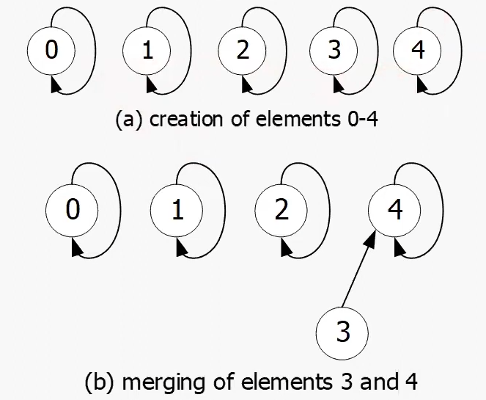
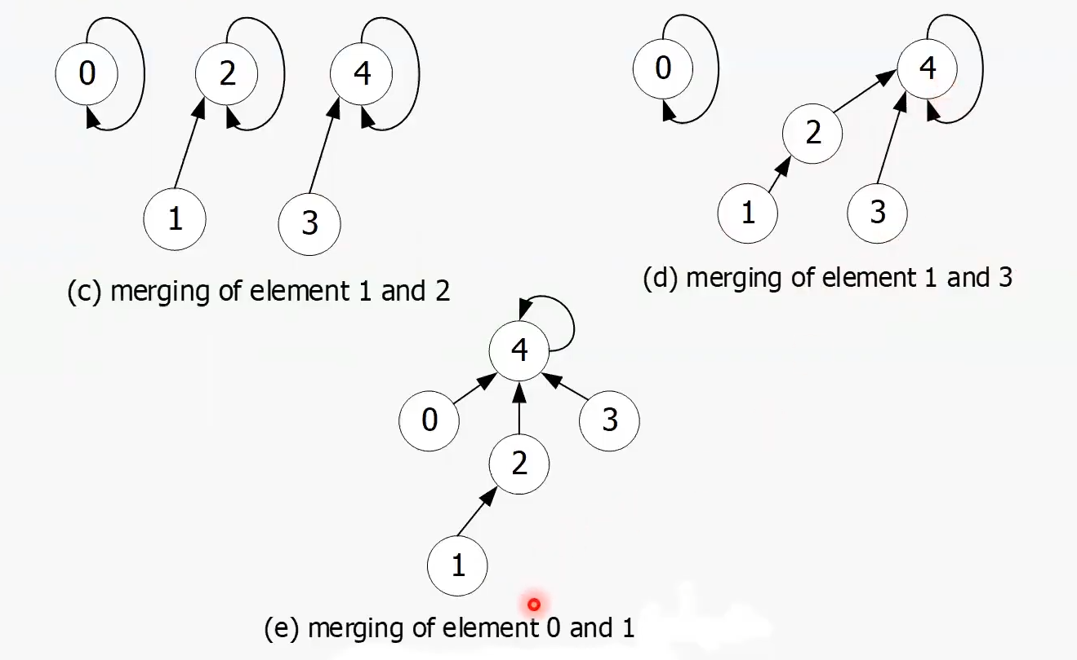
Optimalisasi Operasi union(x,y)
Union by Rank dan Union by Size adalah jawaban untuk optimalisasi dari masalah ini. Berikut cara operasi penggambungan/union melalui rank yaitu Dua set bisa digabungkan dengan membuat root/akar salah satu set menunjuk ke akar dari set lain. Operasi union rank di ilustrasikan seperti dibawah:
Dari set berbeda dapat digabungkan dengan optimalisasi rank. Dari set 0 sampai 4 pada gambar A mereka memiliki rank yang sama yaitu 0.
3 dan 4 di gabungkan dengan optimalisasi rank dengan menetapkan aturan urutan nilai terbesar menjadi rootnya sehingga 4 terpilih menjadi root dan 3 menunjuk ke root barunya yaitu 4, sehingga sekarang rank dari 4 menjadi 1 sedangkan yang lain tetap 0.

Slide 19
Optimalisasi Operasi union(x,y)
c) Kemudian elemen 1 dan 2 disatukan, karena diawal menggunakan aturan nilai yang lebih besar sebagai root, maka set 2 menjadi rootnya ditandai dengan dia menunjuk dirinya sendiri dan 1 menunjuk 2 sebagai rootnya, di posisi ini rank dari 2 menjadi 1 seperti halnya set 4, sedangkan yang lain tetap 0.
d) Apenggabungan set 2 dan 4 dimana kembali menggunakan aturan yang ditetapkan diawal, dimana nilai yang lebih besar menjadi root dari nilai yang lebih kecil sehingga 2 akan menjadi subset dari 4, tetapi disini 2 akan menunjuk 4 langsung bukan ke set 3 karena awalnya 2 adalah sebuah root dan rank 2 juga lebih tinggi dari 3. Set 4 menjadi induk utama di tahap ini.
e) Dan yang terakhir adalah bergabungnya set 0 ke pohon tersebut, karena 0 adalah sebuah root dari dirinya sendiri, sehingga ia langsung menunjuk ke induk utama

Slide 20
Path Compression
Aplikasi
Pada operasi findSet(x) terdapat cara optimasi yang biasa dikenal Path Comprssion. Path Compression merupakan metode mempersimple jalur dengan membuat node/simpul dalam jalur langsung menunjuk ke root/induknya, sehingga lebih simple. Contoh: Sebelum menggunakan Path Compression, 0 → 1 → 2 → 3, maka setelah path compression findSet(0), node/simpul akan langsung menunjuk ke 3 (root), yaitu 0 → 3, 1 → 3, 2 → 3, 3 → 3.
Struktur data Disjoint Set banyak digunakan dalam berbagai algoritma dan permasalahan, antara lain Untuk mendeteksi siklus dalam graf. Dalam algoritma Kruskal untuk mencari Minimum Spanning Tree (MST). Untuk menyelesaikan masalah konektivitas dinamis, seperti mengecek apakah dua node berada dalam komponen yang sama.
Kompleksitas Waktu
Kompleksitas waktu operasi findSet dan union adalah O(n) dalam kasus terburuk jikan tanoa optimasi. Namun, dengan menggunakan Union by Rank dan Path Compression, ketiga operasi utama (makeSet, findSet, union) dapat dieksekusi dalam waktu yang hampir konstan, yaitu O(α(n)) di mana α adalah fungsi Ackermann invers, yang tumbuh sangat lambat.

Slide 21
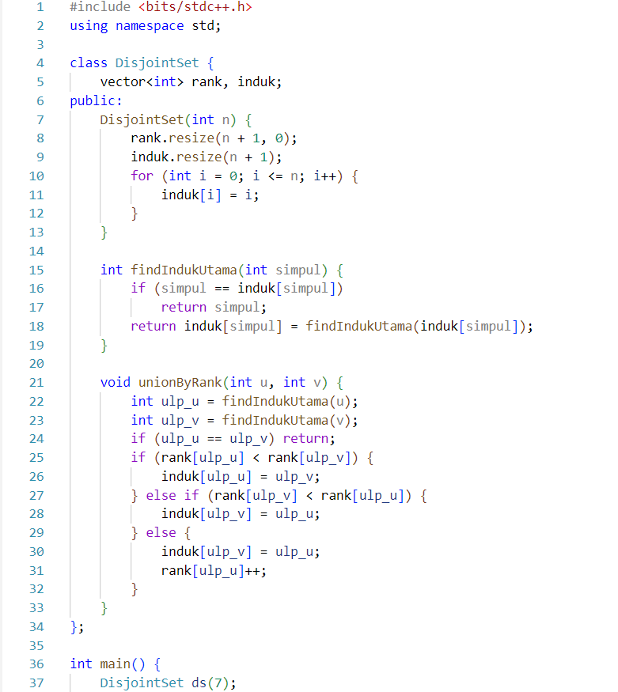
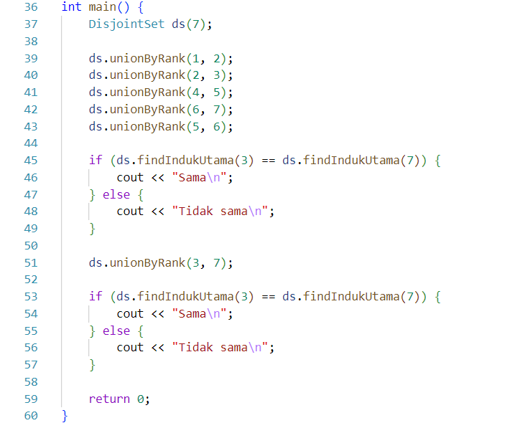
Penerapan code

Slide 22
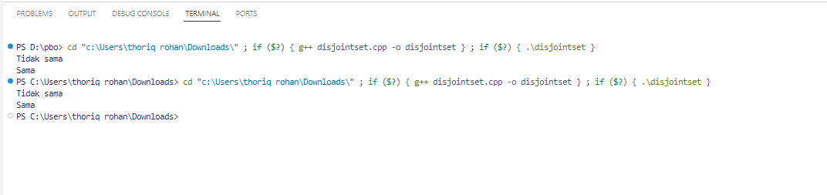
Penerapan code

